Slide 1
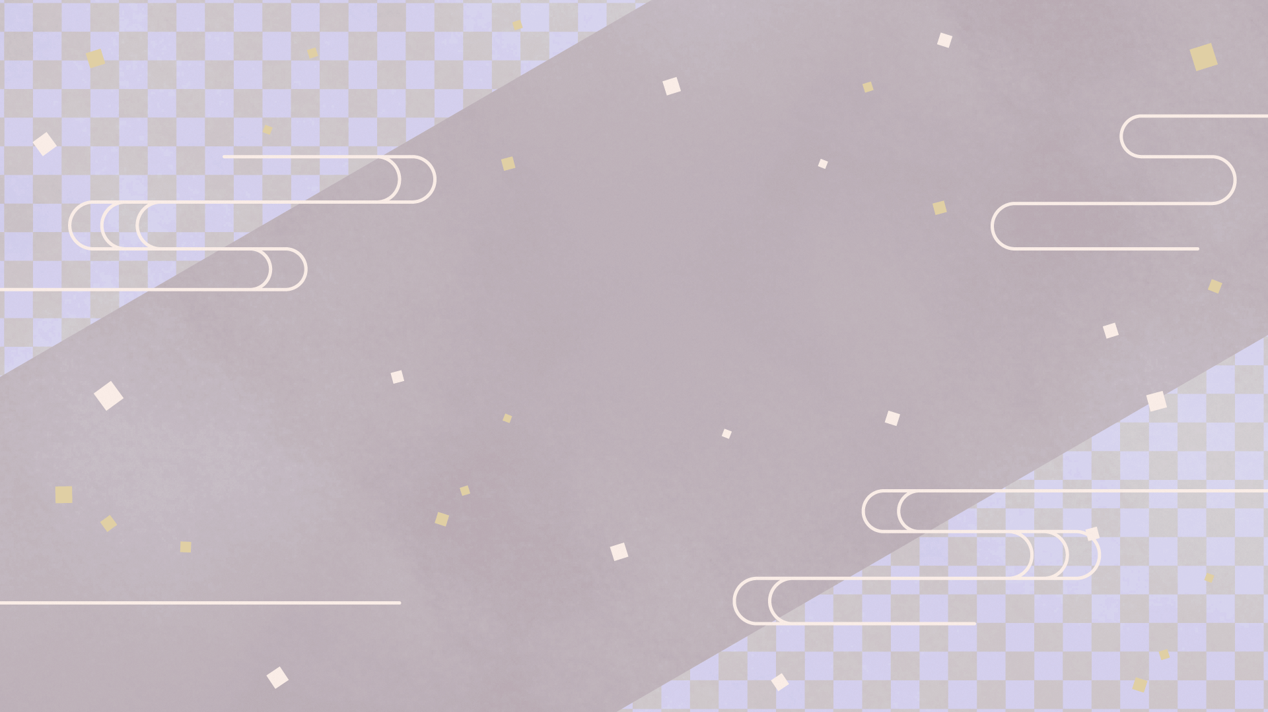
400年愛される 浮世絵の歴史
〜浮世絵で佐伯のいいとこ再発見〜

Slide 2
テーマ設定の理由
浮世絵の鮮やかな色使いが好き。現代は当たり前のように絵の具があるが、江戸時代はどのようにしてあのような鮮やかな色を作ったり細かな線を表現したりしたのか気になったから。

Slide 3
サブテーマ設定の理由
佐伯には綺麗な場所や景色がたくさんあるのに、知られていないのでもったいないと思った。
浮世絵を通して、佐伯のすばらしさをもっと知ってもらいたいと思ったから。

Slide 4
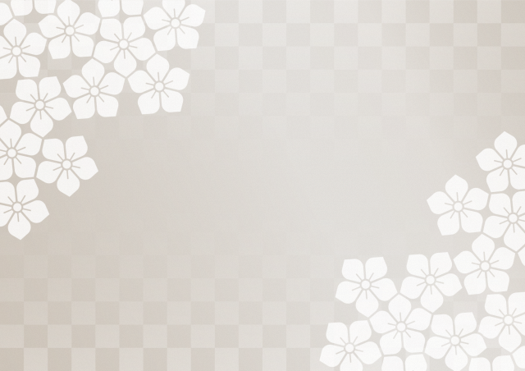
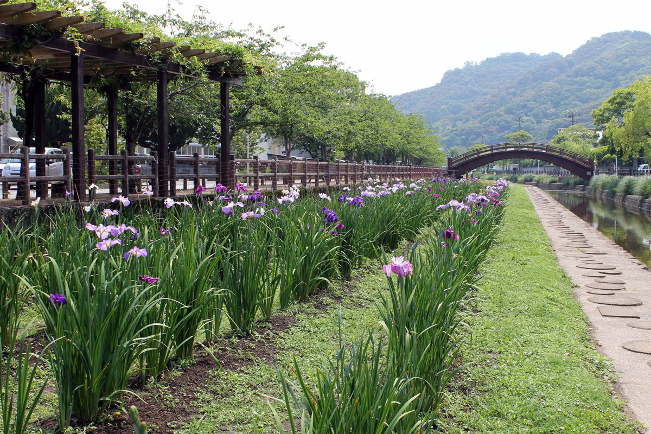
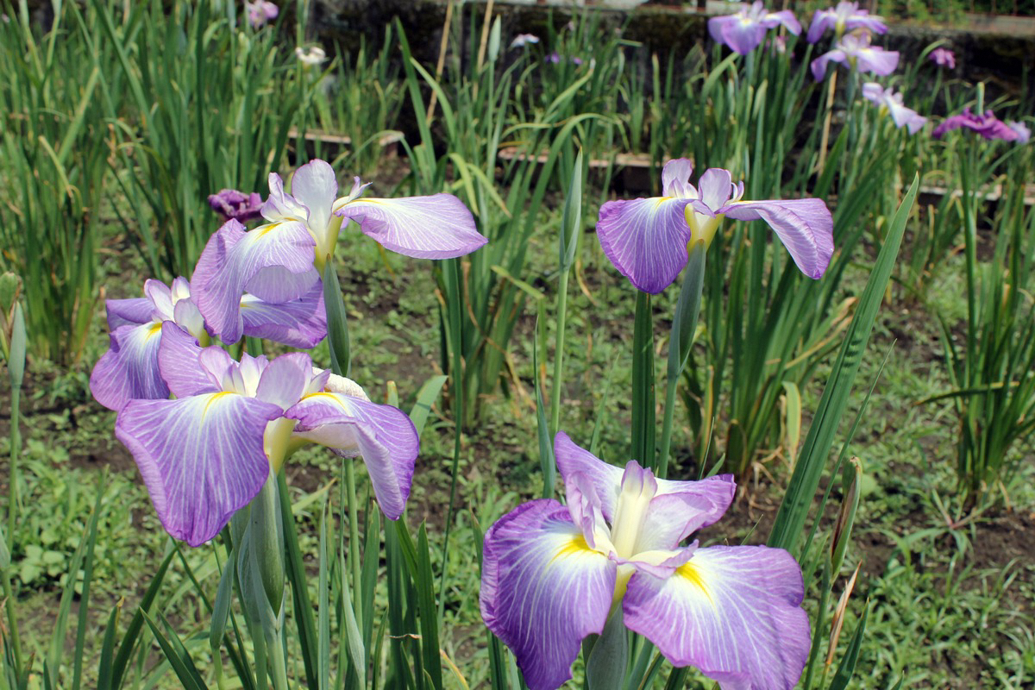
浮世絵にする佐伯の名所
臼坪川菖蒲園（うすつぼがわしょうぶえん）

Slide 5
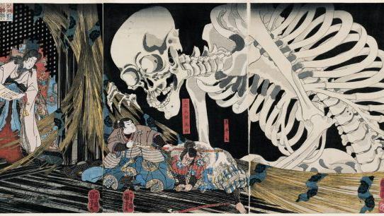
〜浮世絵の歴史〜

Slide 6
浮世絵とは…
浮世絵とは、江戸時代に発達した絵のジャンルで、浮世（現実の世の中）を描いたもの。
その始まりは17世紀後半頃（約370年前）
安価で手に入れやすいため富裕層だけでなく、庶民からも愛されていた。江戸時代の庶民の娯楽といえば「芝居」や「旅行」で、これらが浮世絵で「美人画」「役者絵」「風景画」として描かれ、今でいう 流行ファッション誌、ポスターやブロマイドの代わりとして瞬く間に浸透していった。

Slide 7
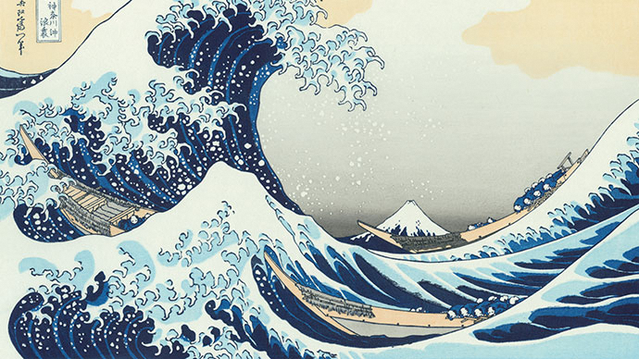
浮世絵ができるまで

Slide 8
おおまかな手順
絵師が版下絵（原画）を作成
検閲を受ける
彫師が主版を彫る
絵師による色分け
色版を彫る
摺師が紙に摺って完成

Slide 9
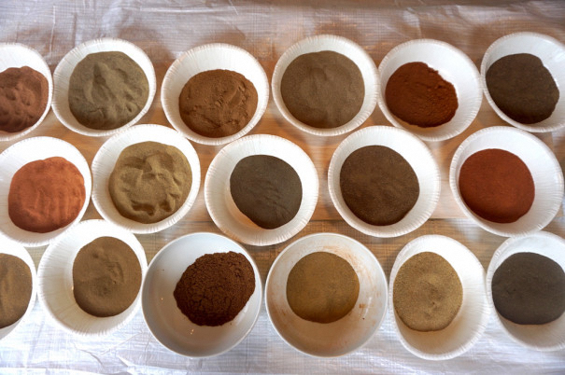
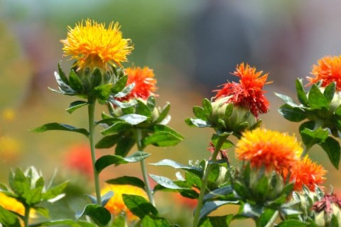
昔の色の作り方
花、葉、土、石、貝、魚
などから作る

Slide 10
プルシャンブルー
色言葉：神秘的 クール

Slide 11
色（プルシャンブルー）の制作方法
〜古典的制作方法〜
材料
牛の血
炭酸カリウム
硫酸第一鉄
塩酸
牛の血を乾燥させて鉢ですり潰す
牛の血に炭酸カリウムを混ぜて、るつぼで焼く
硫酸第一鉄を加える
硫酸第一鉄を加えたものを煮沸する
塩酸を加える

Slide 12
プルシャンブルーの制作方法（現代）
〜現代の制作方法〜
材料
黄血塩
塩化第一鉄
塩酸
薬品を混ぜるとプルシャンブルーができる
漏斗で濾しながら、プルシャンブルーの粒子を水で洗う
濾紙の黄色がなくなるまで、水洗いと濾す作業を繰り返す

Slide 13
代用する画材
顔彩（がんさい）
水彩よりも日本画よりの絵の具
水に溶かして使用する

Slide 14
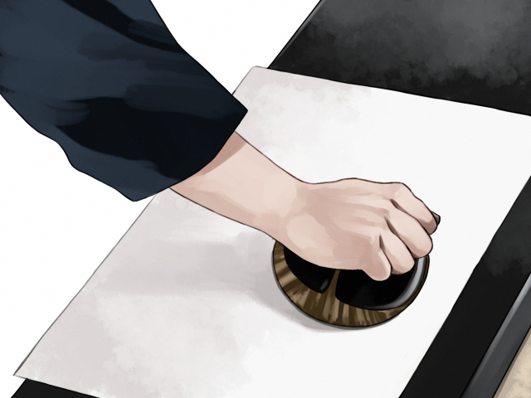
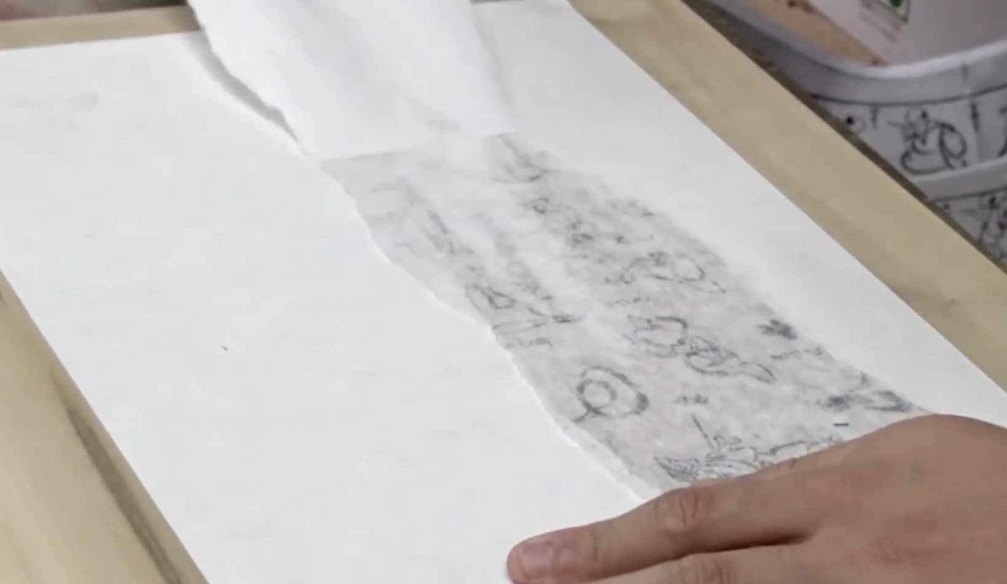
木版画の方法と手順
版木にのり付けして版下絵を写す
小刀で線を彫る
墨板（カーボン紙）をもとに数枚の色版を制作
色づけ
馬連（ばれん）を使い、
紙に摺る

Slide 15
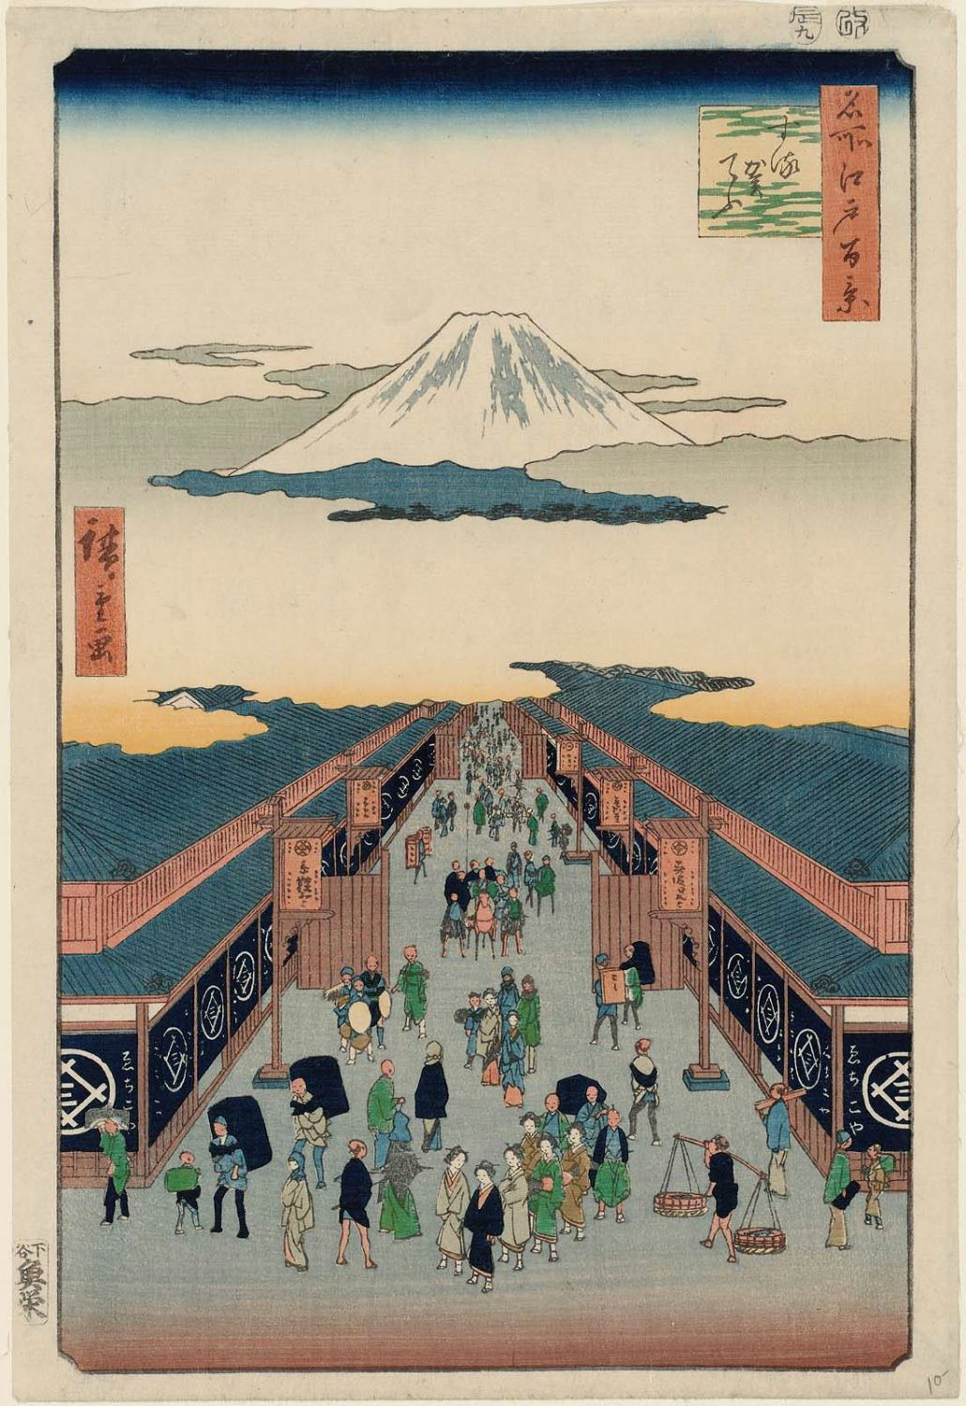
実際に作ってみる

Slide 16
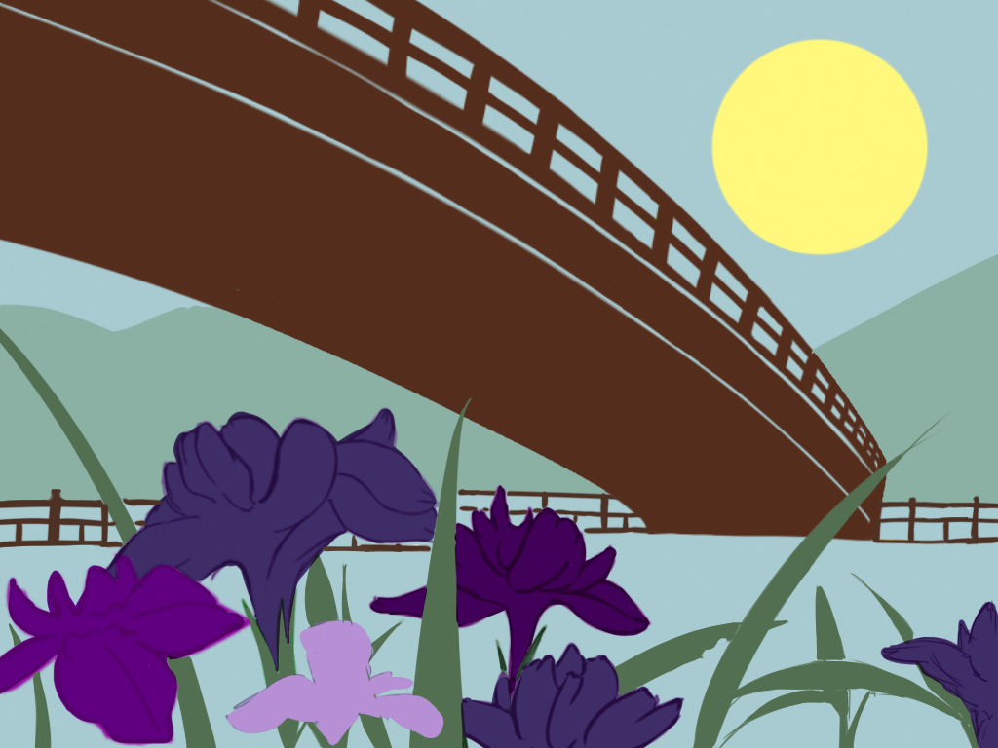
下絵

Slide 17
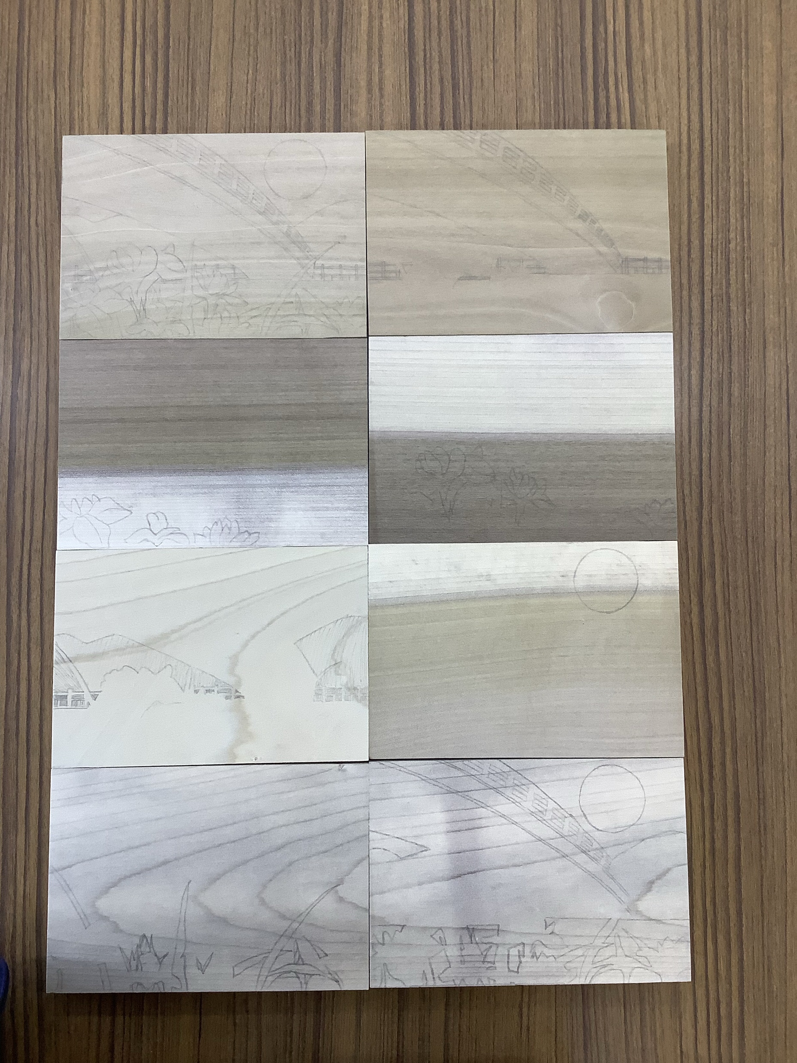
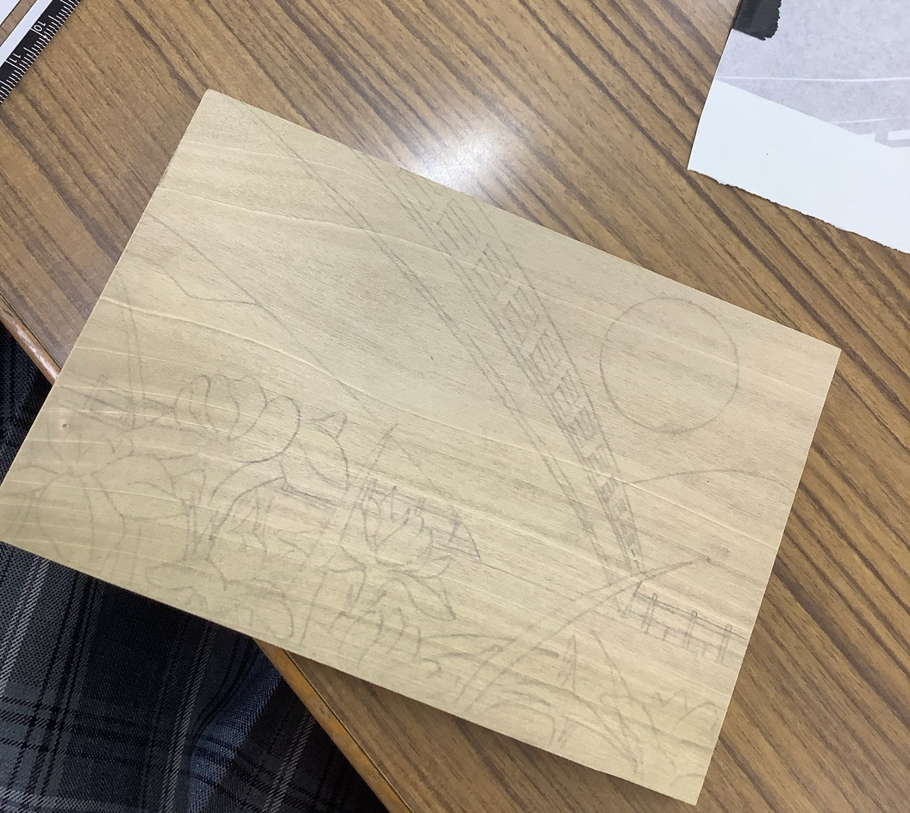
8枚の板に使用する 色ごとに下絵を転写
線画
橋・柵
花１
花２
線画
山
月
草
背景

Slide 18
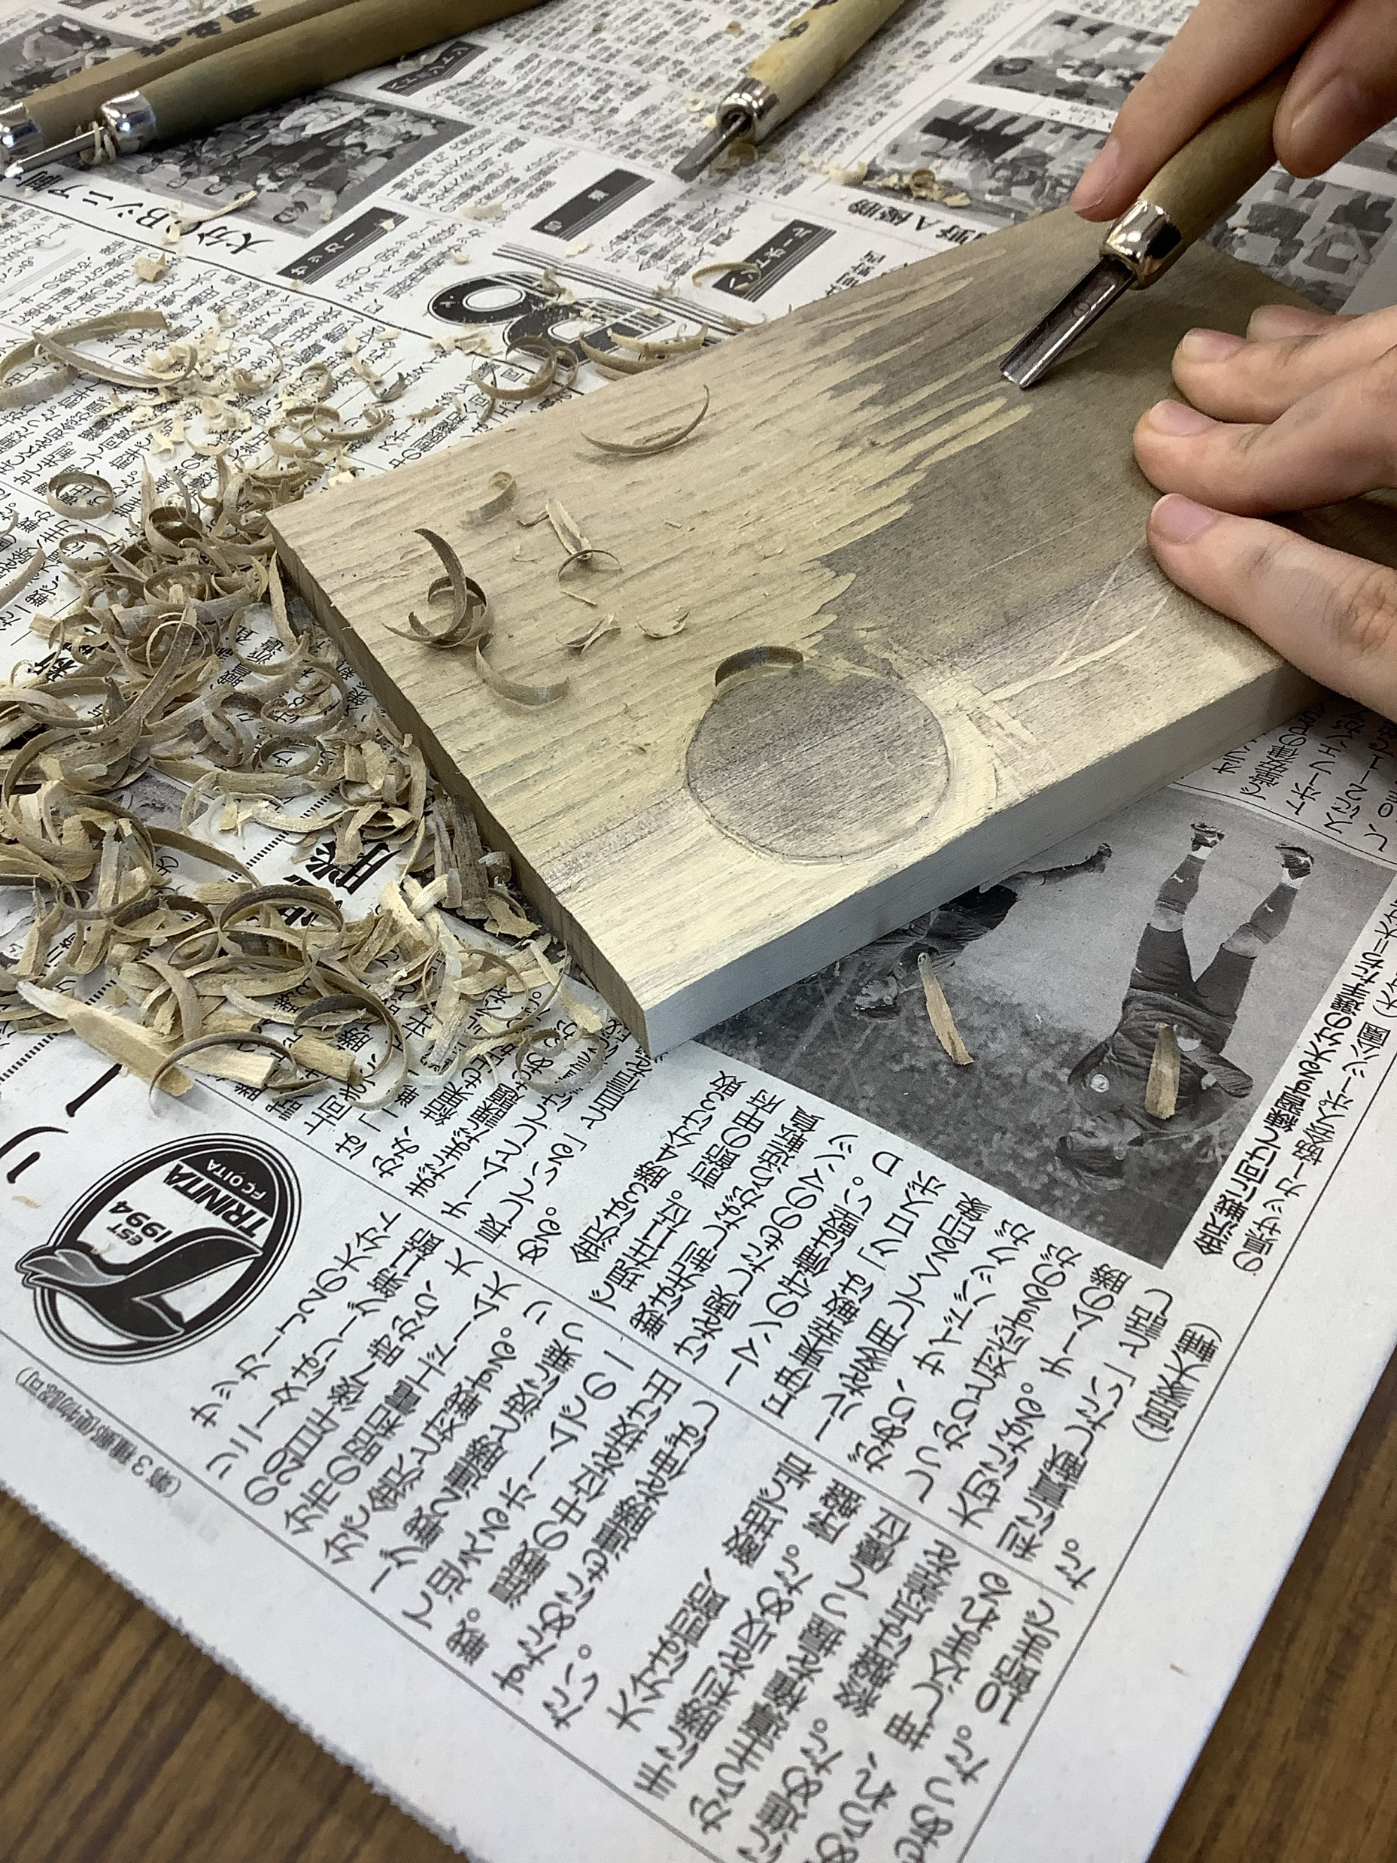
彫刻刀で彫る
・板に書いてある線が消えないよう
に優しくカーボン紙を擦り付ける。
・色をつけたいところのみを残して
削る。（色をつけたいところが
出っぱるようにする）

Slide 19
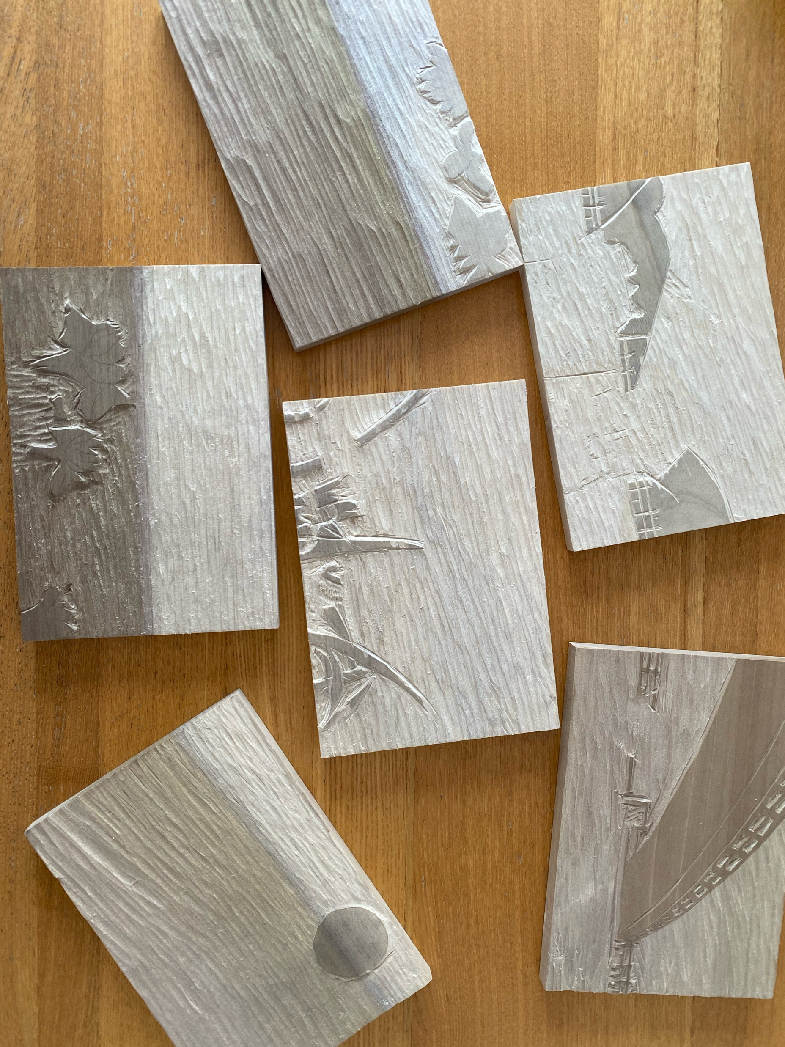

Slide 20
使用する紙と特徴
ケント紙 ：厚紙で滑らか、水彩画向きではない
吸水率が低い
スケッチブック ：厚紙で表は滑らか、裏は凸凹している水彩画
（マルマン） 水彩画にも使える、吸水率は普通
和紙 ：薄くて表は滑らか、裏は凸凹している、
吸水率が高い

Slide 21
